Slide 1
ΡΟΔΟΧΡΟΥΣ ΝΟΣΟΣ
ΟΜ﻿ΑΔΑ ΔΙΑΔΡΑΣΤΙΚΗΣ ΜΕΛΕΤΗΣ ΔΕΡΜΑΤΟΠΑΘΕΙΩΝ, ΑΚΑΔ. ΕΤΟΣ 2023-2024
Υπεύθυνος Καθηγητής : Ανδρέας Χ. Λάζαρης Καθηγητής Παθολογικής Ανατομικής
Επιμέλεια των προπτυχιακών φοιτητών :
ΧΡΙΣΤΑΚΟΣ ΝΙΚΗΦΟΡΟΣ –ΚΩΝΣΤΑΝΤΙΝΟΣ
ΖΑΓΚΑΣ ΑΘΑΝΑΣΙΟΣ
ΑΛΕΞΑΝΔΡΟΠΟΥΛΟΣ ΑΛΕΞΑΝΔΡΟΣ

Slide 2
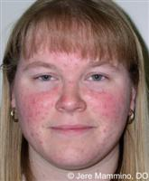
ΓΕΝΙΚΑ ΧΑΡΑΚΤΗΡΙΣΤΙΚΑ ΝΟΣΟΥ
1) ΧΡΟΝΙΑ ΔΕΡΜΑΤΩΣΗ
2) ΕΡΥΘΗΜΑ ΚΕΝΤΡΙΚΟΥ ΠΡΟΣΩΠΟΥ
3) ΦΛΥΚΤΑΙΝΕΣ ΚΑΙ ΒΛΑΤΙΔΕΣ
4) ΤΗΛΕΑΓΓΕΙΕΚΤΑΣΙΑ ΚΑΙ ΒΛΕΦΑΡΙΤΙΔΑ
5) ΕΝΤΟΠΙΣΜΕΝΟ ΟΙΔΗΜΑ
6) ΞΗΡΟΤΗΤΑ

Slide 3
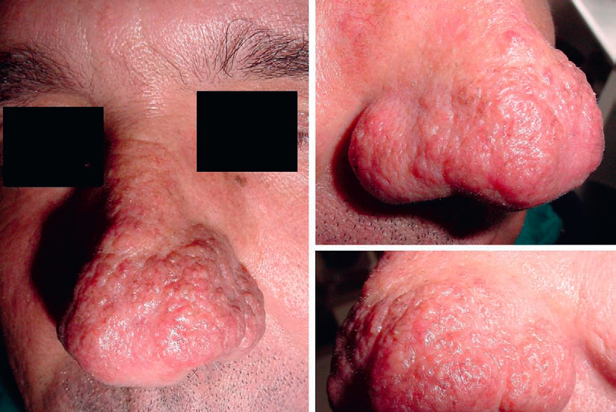
ΚΛΙΝΙΚΗ ΕΙΚΟΝΑ ΝΟΣΟΥ
Η νόσος κλινικά εμφανίζει 5 μορφές :
1) Ερυθηματώδης τύπος (70% των περιπτώσεων)
2) Βλατιδώδης τύπος
3) Κοκκιωματώδης τύπος
4) Υπερπλαστικός αδενικός τύπος (φυματώδης ροδόχρους ακμή, που οδηγεί σε ακανόνιστη, βολβώδη διεύρυνση της μύτης, κατάσταση γνωστή ως ρινόφυμα)
5) Οφθαλμική νόσος
** Η νόσος μπορεί να συσχετιστεί με μη φυσιολογική έκφραση του TLR2 , η οποία οδηγεί σε εξαρτώμενη από το ασβέστιο, απελευθέρωση της καλλικρεΐνης 5 από τα κερατινοκύτταρα.,

Slide 4
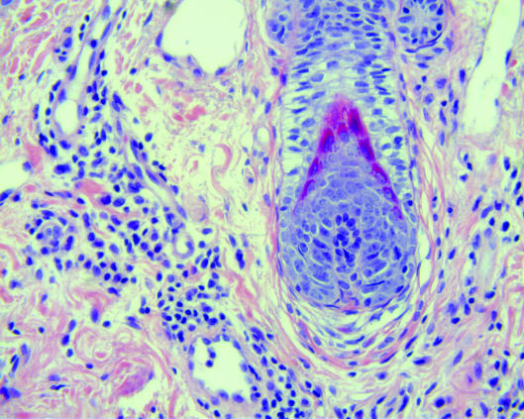
ΙΣΤΟΛΟΓΙΚΑ ΧΑΡΑΚΤΗΡΙΣΤΙΚΑ
Περί την έκφυση των τριχών, λεμφοκυτταρικές διηθήσεις
Περιστασιακά μόνο πλασματοκύτταρα
Πιθανόν οίδημα χορίου, ηλιακή ελάστωση
Διευρυμένοι αγγειακοί αυλοί

Slide 5
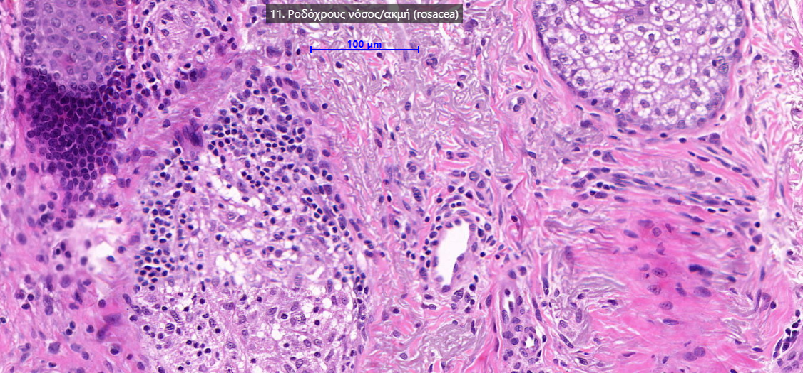
ΙΣΤΟΛΟΓΙΚΑ ΧΑΡΑΚΤΗΡΙΣΤΙΚΑ
Άκαρι Demodex (20-50%)
Υπερτροφία σμηγματογόνων & διάσπαρτη απόφραξη των τριχοθυλακίων (ρινόφυμα)
Κοκκιωματώδης μορφή (~11%) (φυματιώδης αντίδραση)

Slide 6
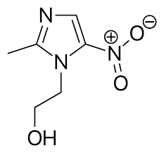
ΘΕΡΑΠΕΥΤΙΚΗ ΠΡΟΣΕΓΓΙΣΗ
1) Η τοπική μετρονιδαζόλη είναι αποτελεσματική για μέτρια έως σοβαρή βλατιδώδη ροδόχρου ακμή .
2) Επίσης , στην καταπολέμηση της νόσου συμβάλλουν τα παρακάτω : τοπικό αζελαϊκό οξύ, αζιθρομυκίνη (μία φορά την ημέρα), μινοκυκλίνη (δόση 40 mg) .
3) Τέλος , η κρέμα Pimecrolimus 1% αποτελεί μέρος της θεραπείας για τη ροδόχρου ακμή που προκαλείται από στεροειδή .

Slide 7
ΠΗΓΕΣ
https://www.pathologyoutlines.com/topic/skinnontumoracnerosacea.html

Slide 8
ΣΑΣ ΕΥΧΑΡΙΣΤΟΥΜΕ!

